Slide 1
Тематическая неделя: «Природа родного края»
У каждого из нас есть на земле место, где мы родились и впервые увидели зорю, росу на траве, мамины глаза. Это место называют малой Родиной, родным краем. В течение недели с воспитанниками групп №9 и № 4 обсуждали экологические темы: "Человек — друг и защитник природы", "Лекарственные растения нашего края", "Грибы и ягоды наших лесов" и другие, наблюдали за насекомыми, растениями, погодными условиями, рассматривали картинки, беседовали о природе, рисовали, конструировали из природного материала. Совершили экскурсию в "Булонский лес", играли в разные познавательные игры и в завершении попробовали лечебный ромашковый чай. В течении недели ребята узнали новое и закрепили знания о природе нашего района. Завершилась неделя мастер-классом с родителями и детьми по изготовлению динамической игрушки "Гусеничка".

Slide 2
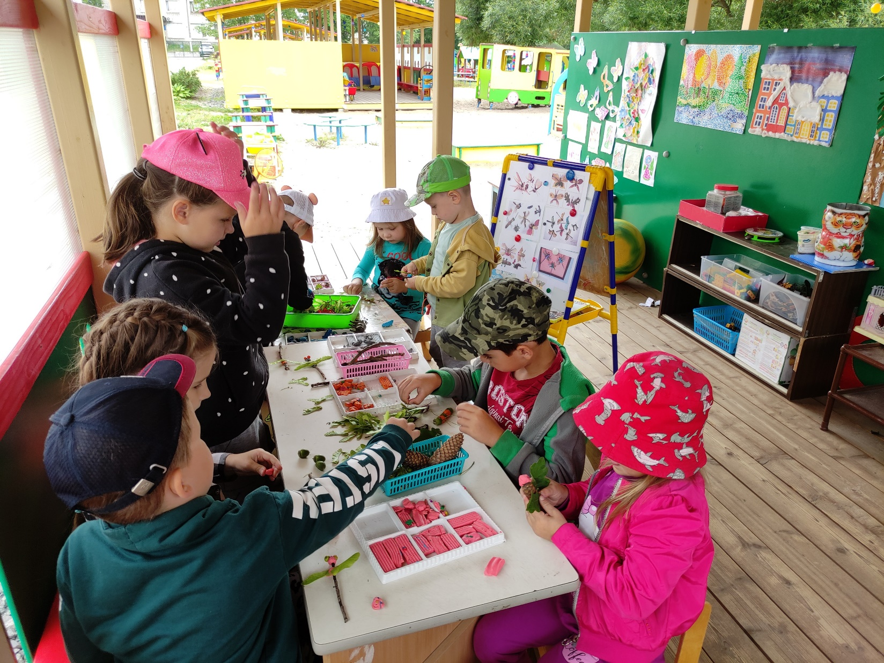
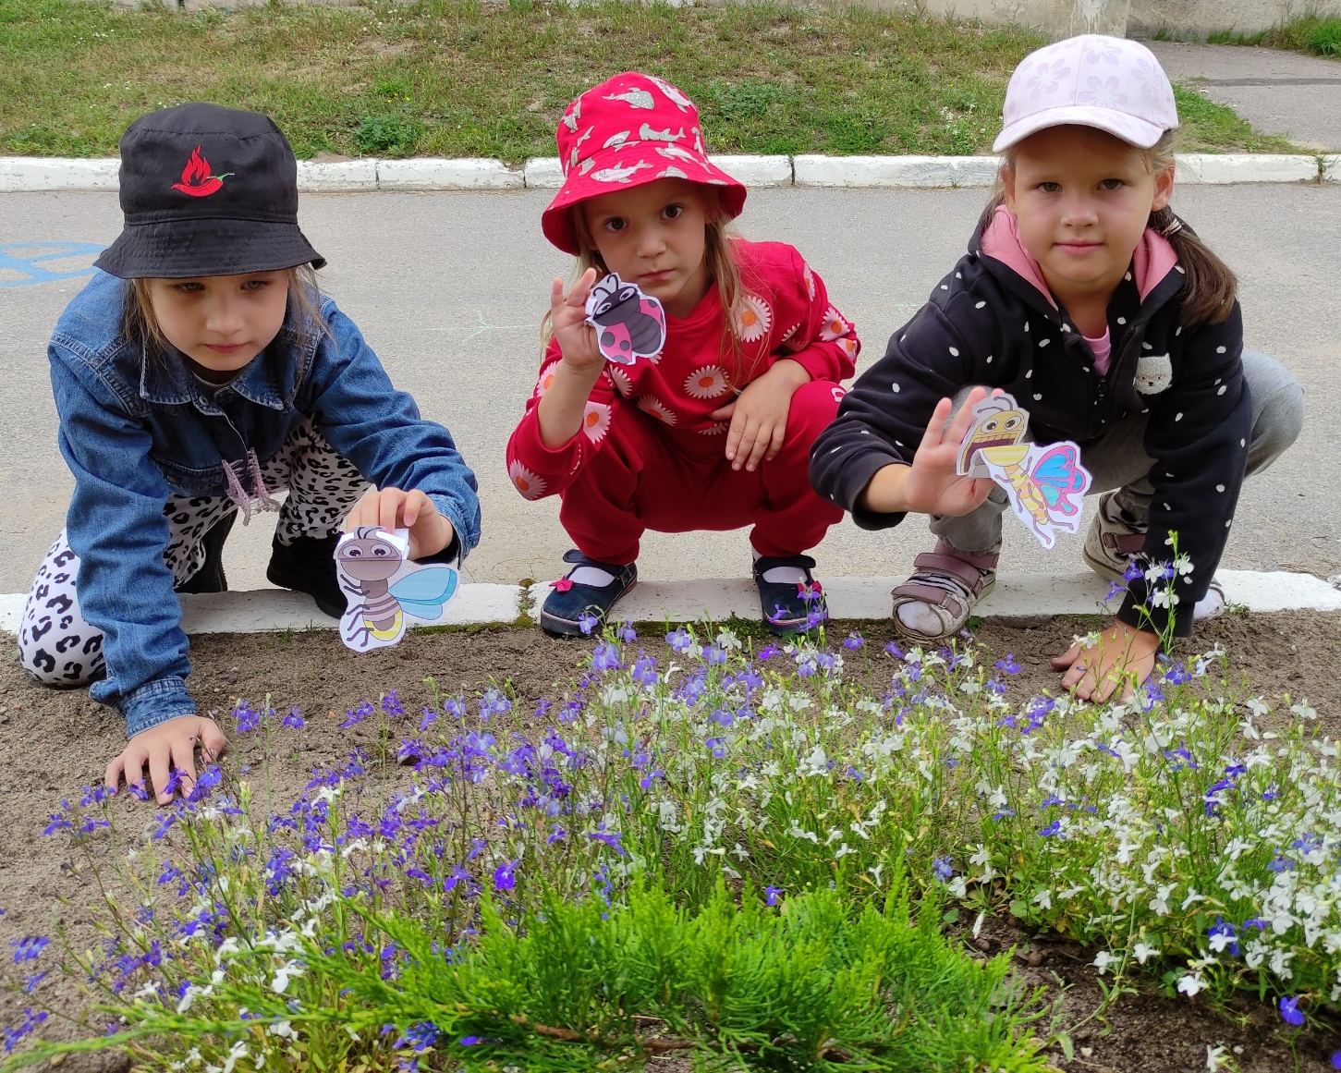
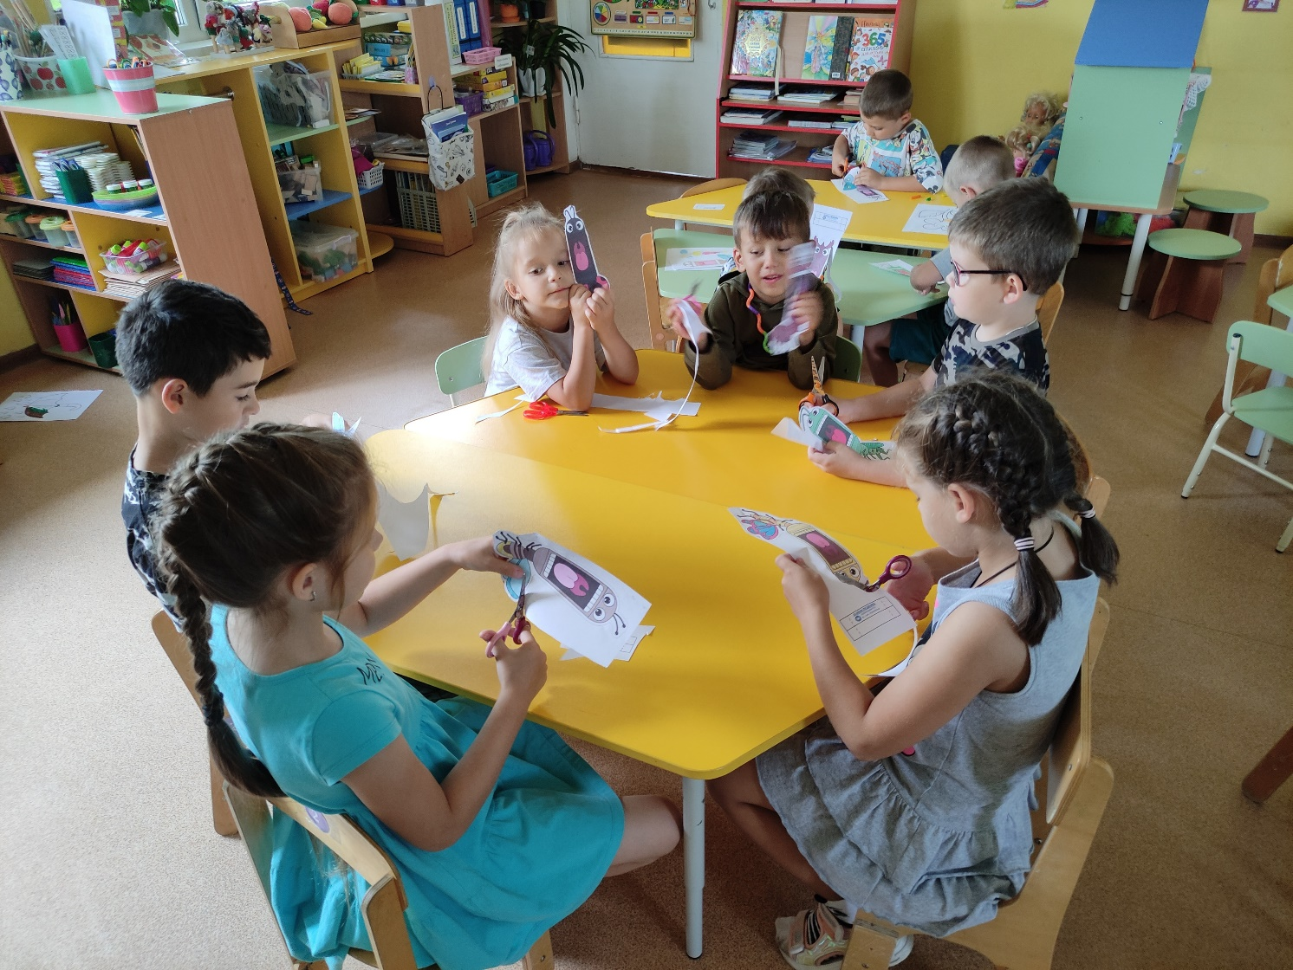
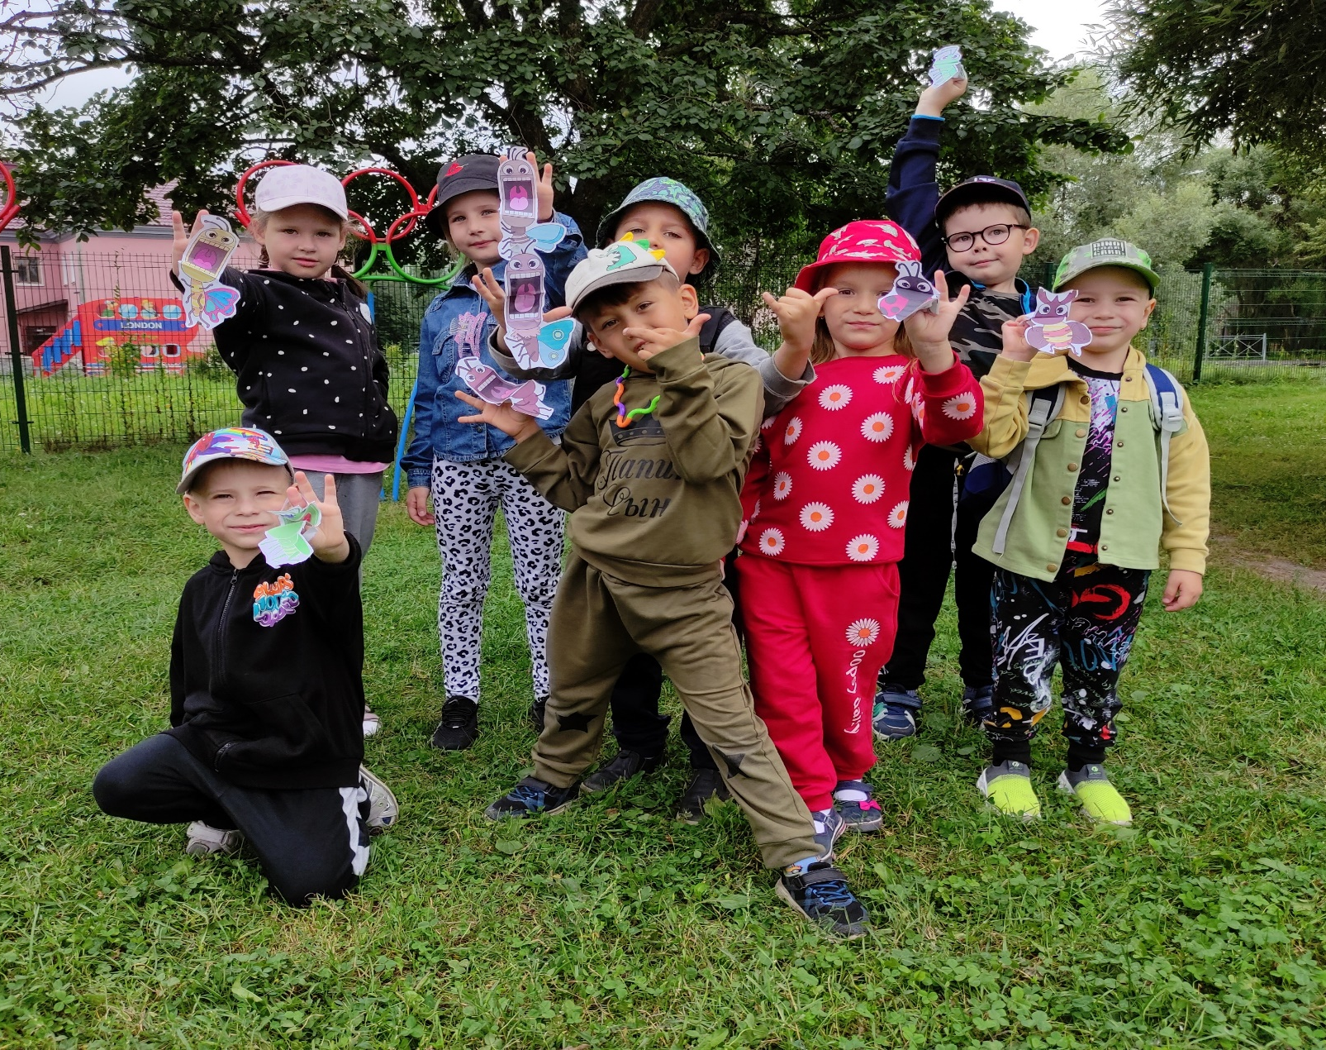
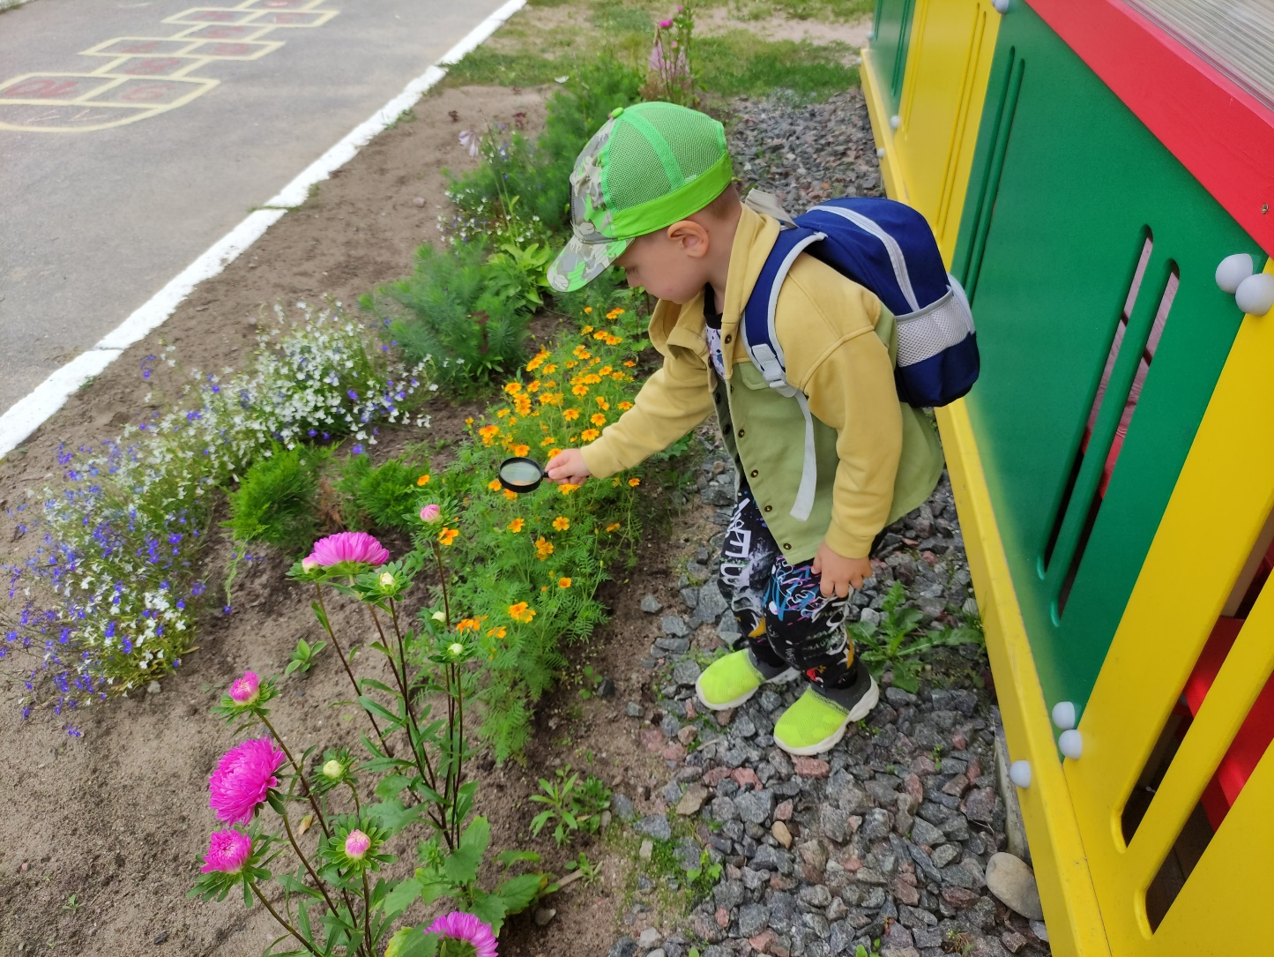

Slide 3
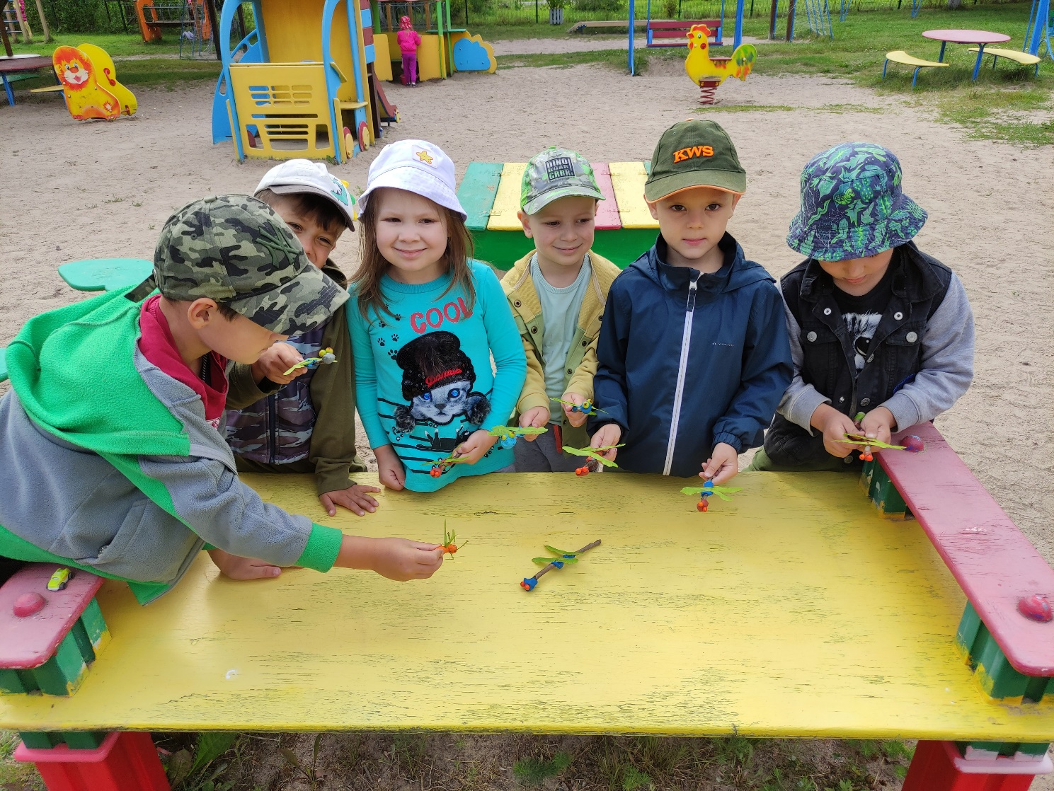
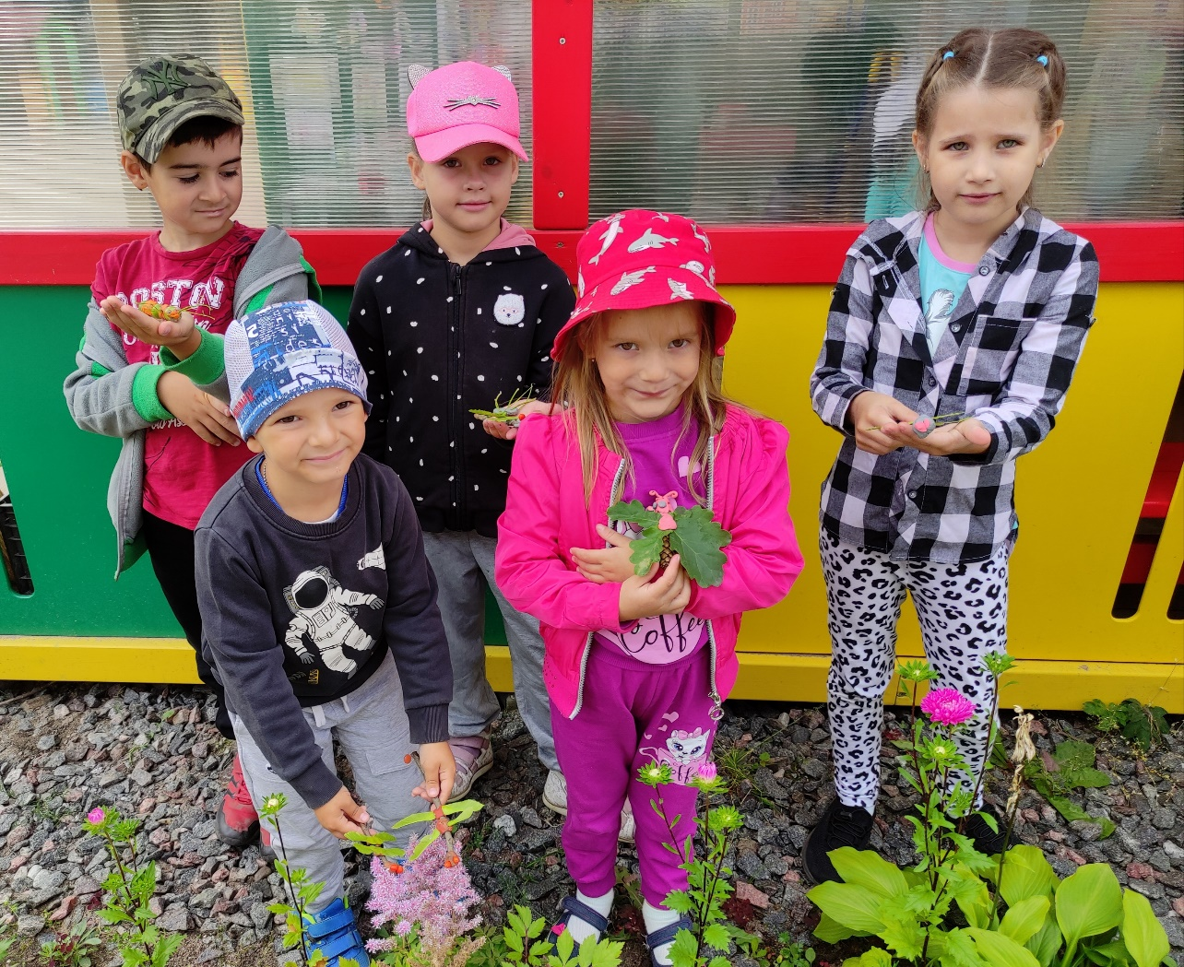
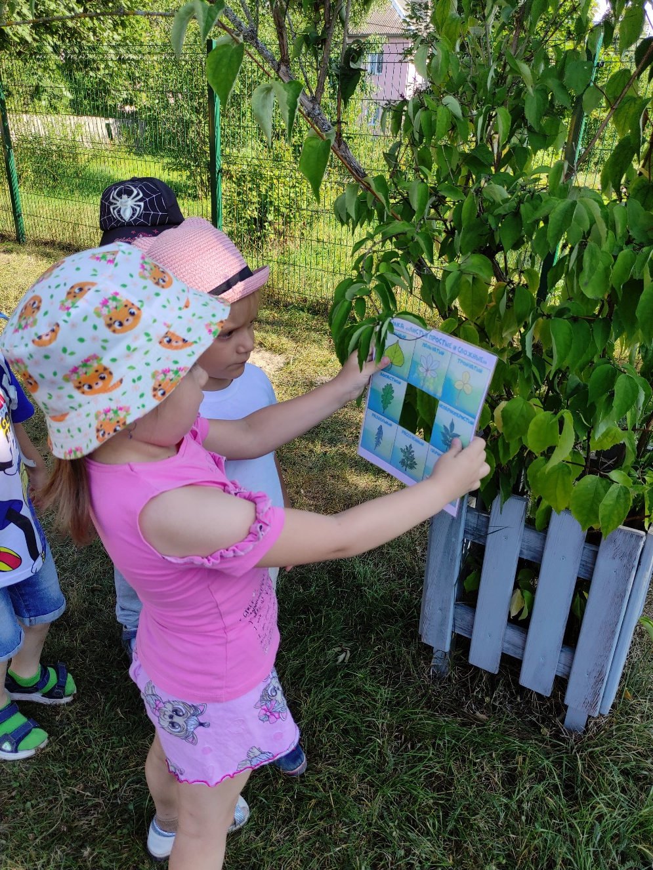
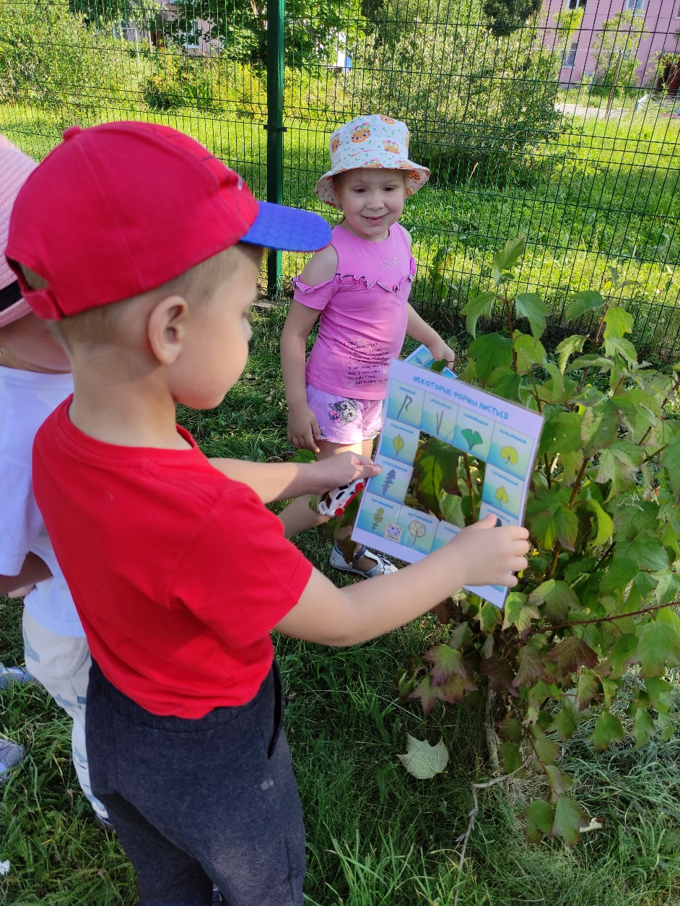
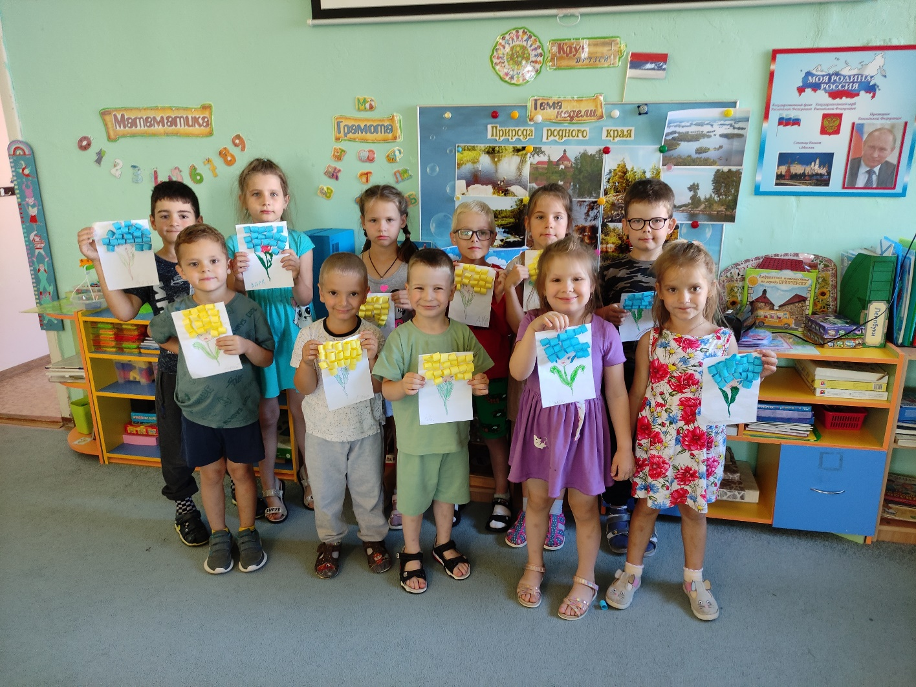
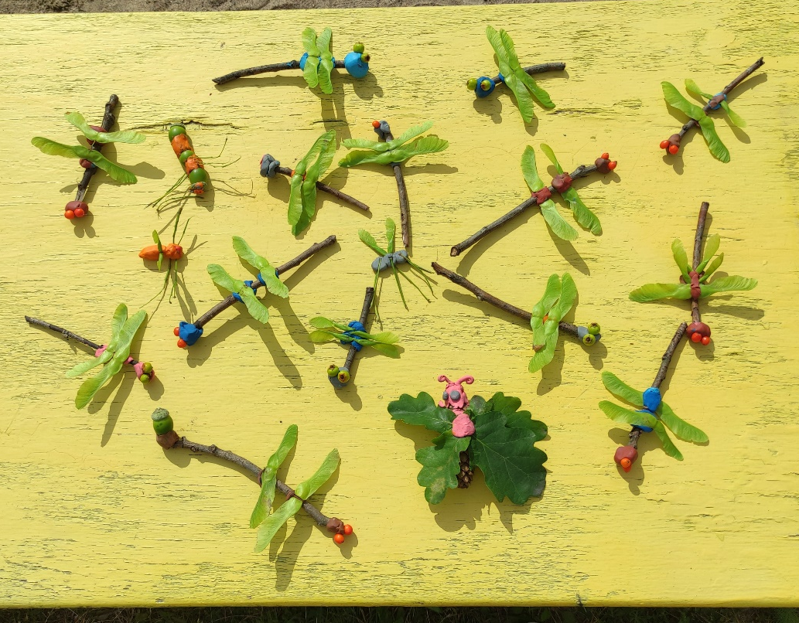

Slide 4
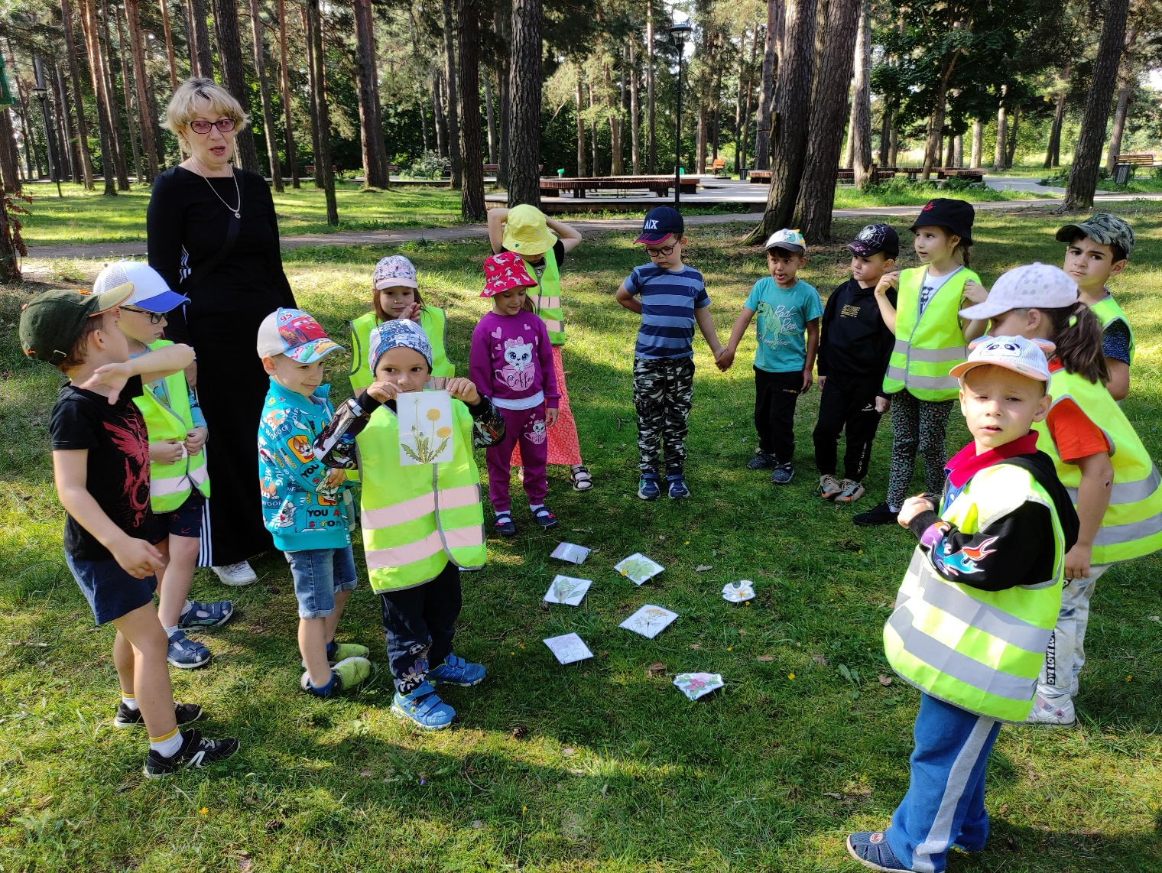
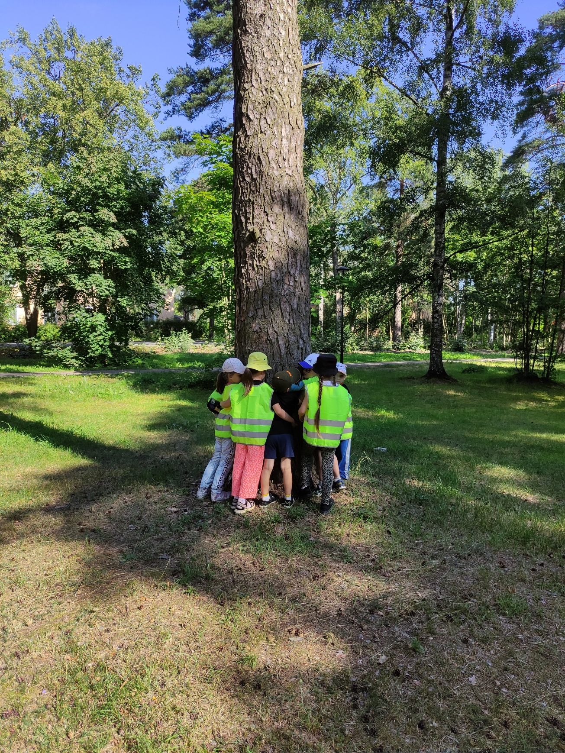
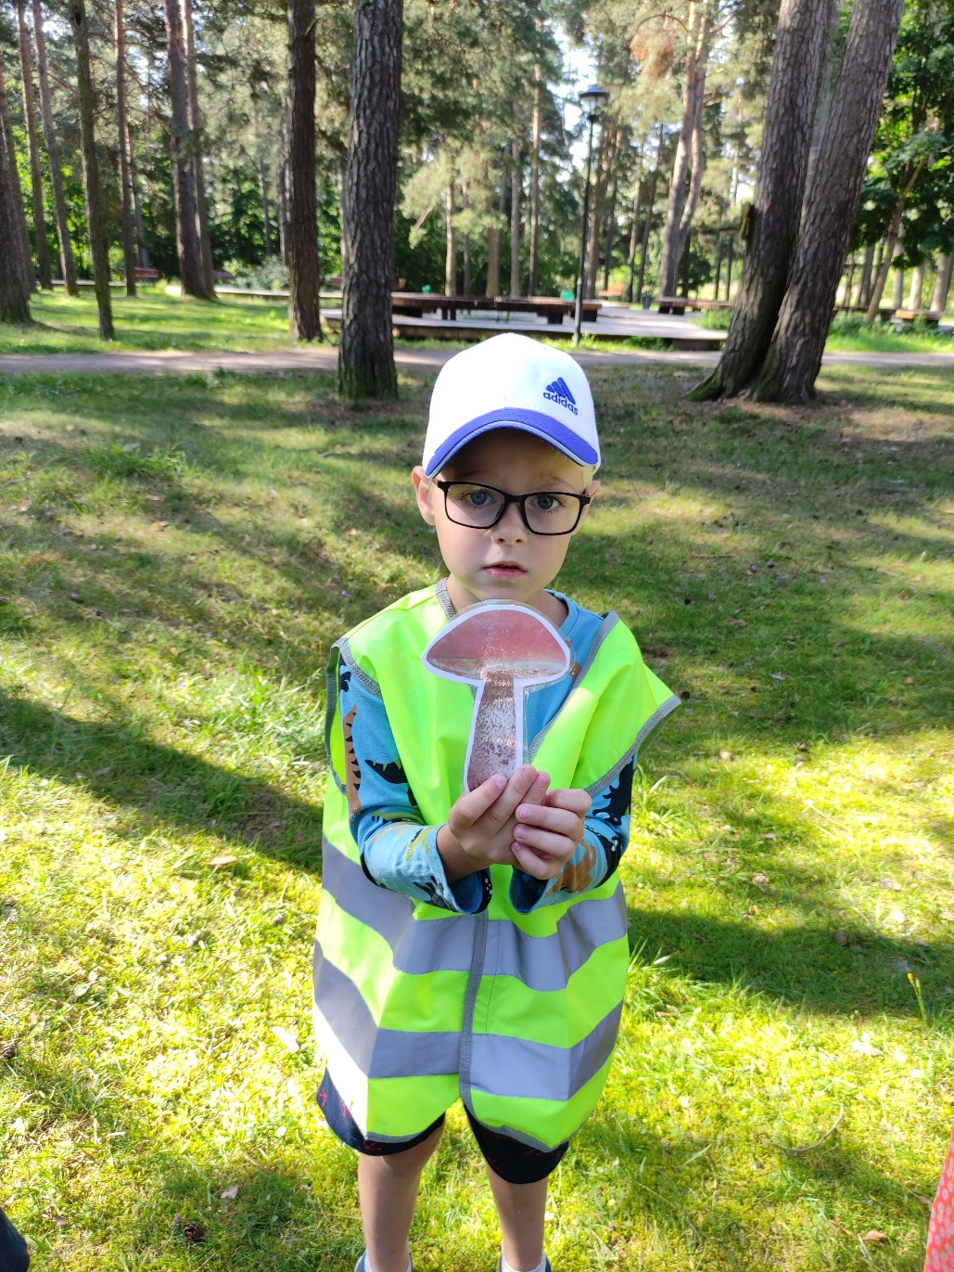
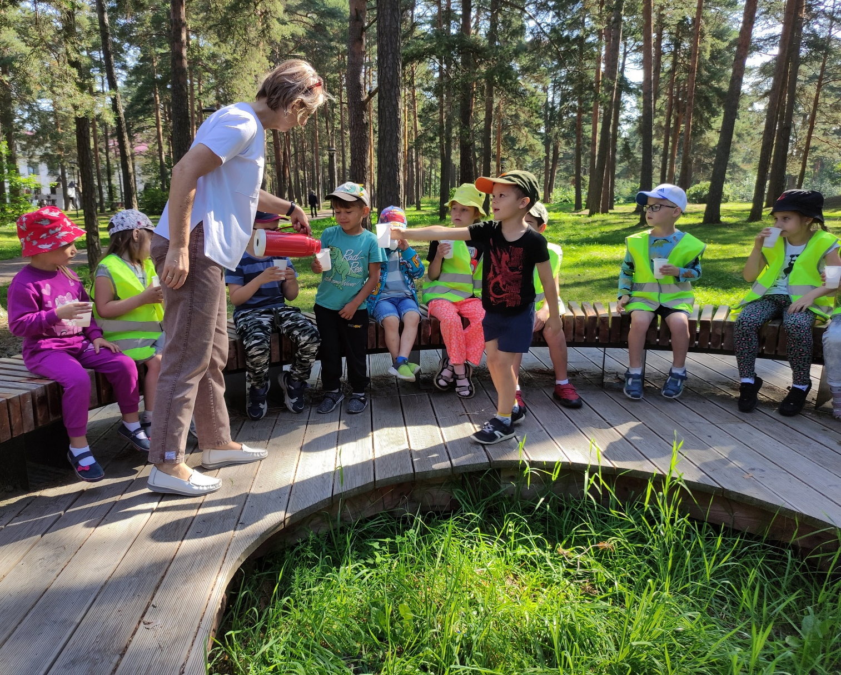

Slide 5
